Slide 1
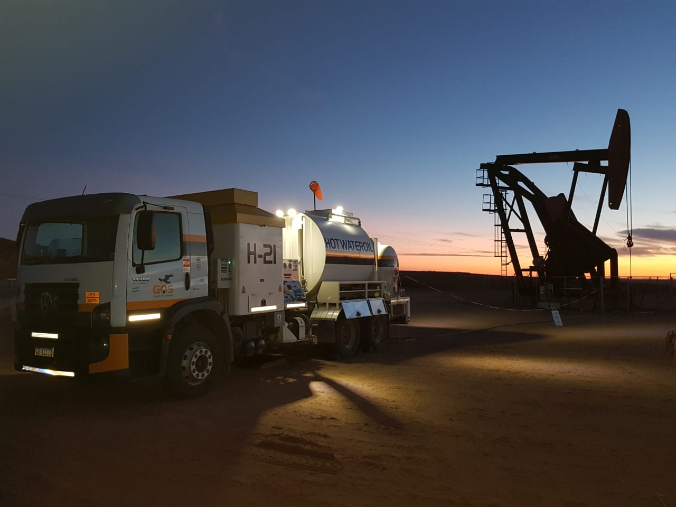
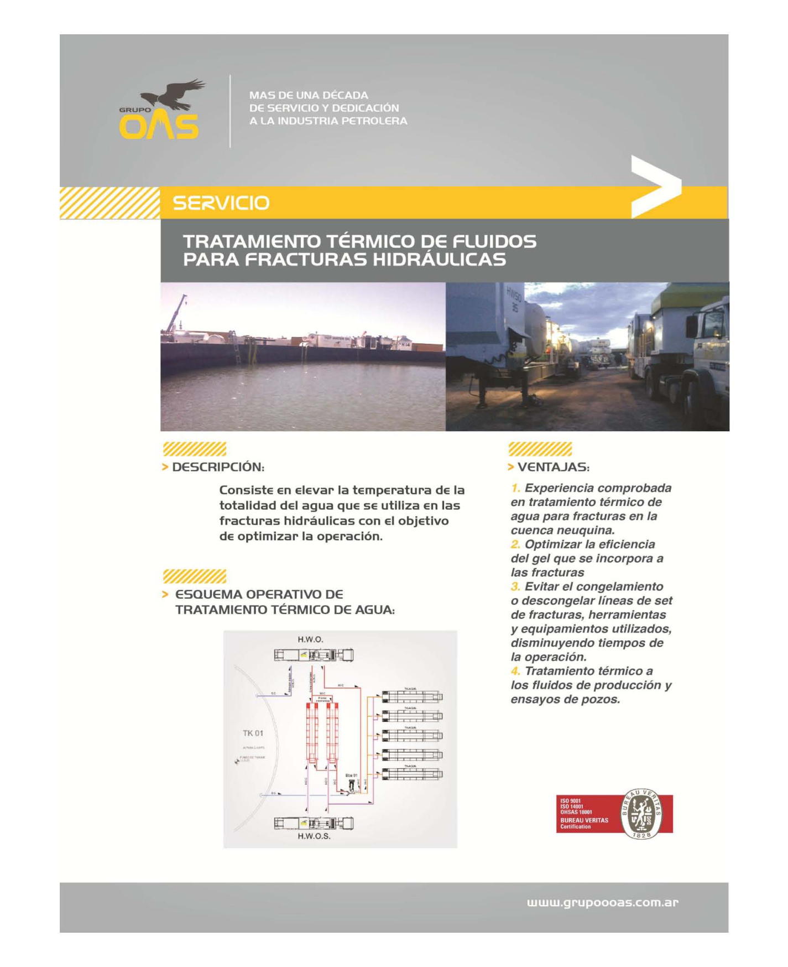



Slide 2
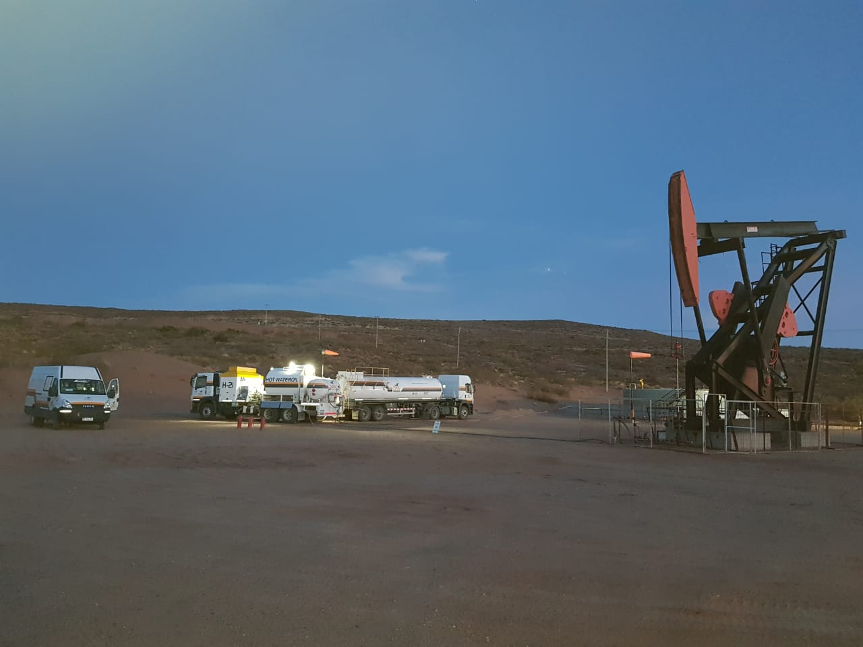
DESPARAFINACION CON EQUIPO HOT WATER OIL
Consiste en la utilización de un equipo desparafinador para el bombeo de petróleo y/o agua a altas temperaturas con caudales variables, con el fin de disolver o desprender de las instalaciones los asfáltenos, parafinas o carbonatos que estuvieran adheridas a las mismas.
HWO: Hot Water Oil

Slide 3
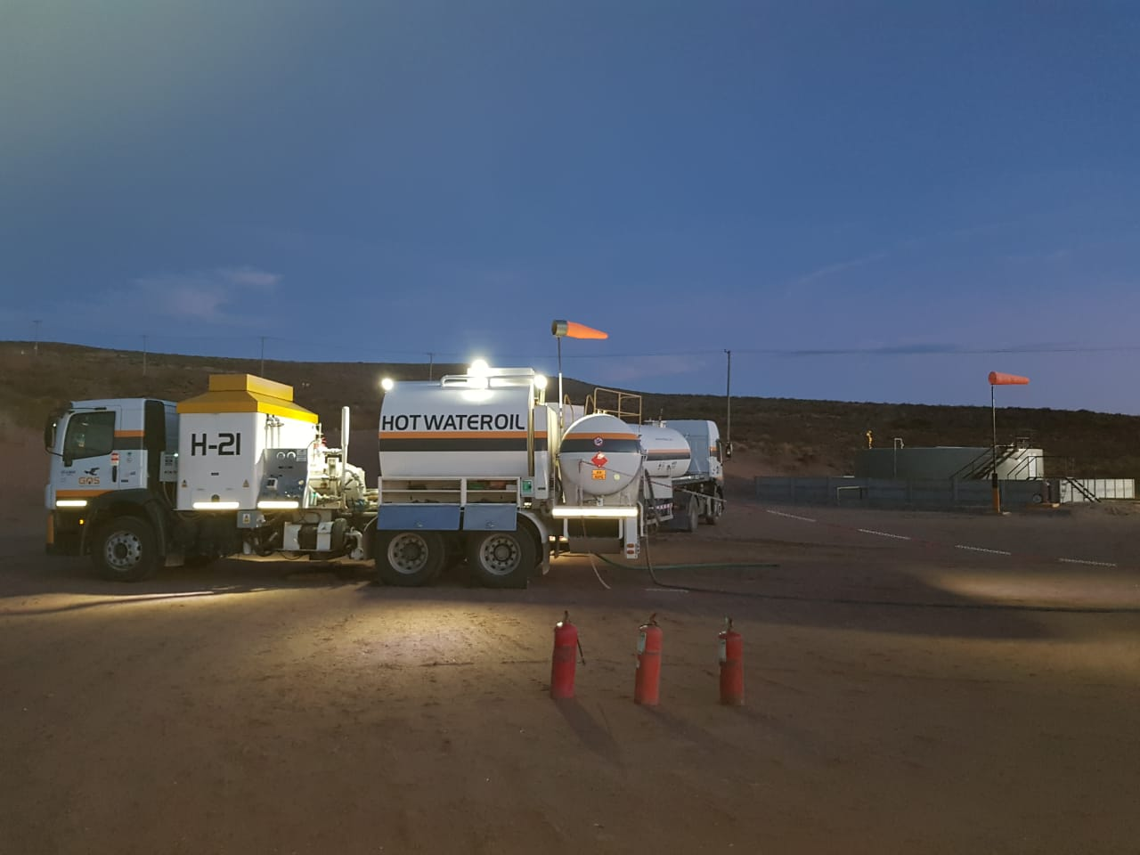
ELEMENTOS DE EQUIPO HOT WATER OIL
Pileta de almacenamiento de fluido
Caldera
Bombas
TK de GLP

Slide 4
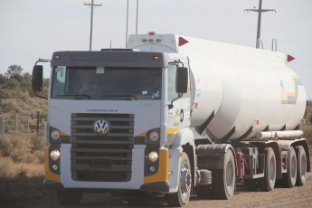
TAREAS QUE SE LLEVAN A CABO
TRANSPORTE DE EQUIPOS (sea a locación o cargadero de agua en el caso del cargas liquidas).

Slide 5

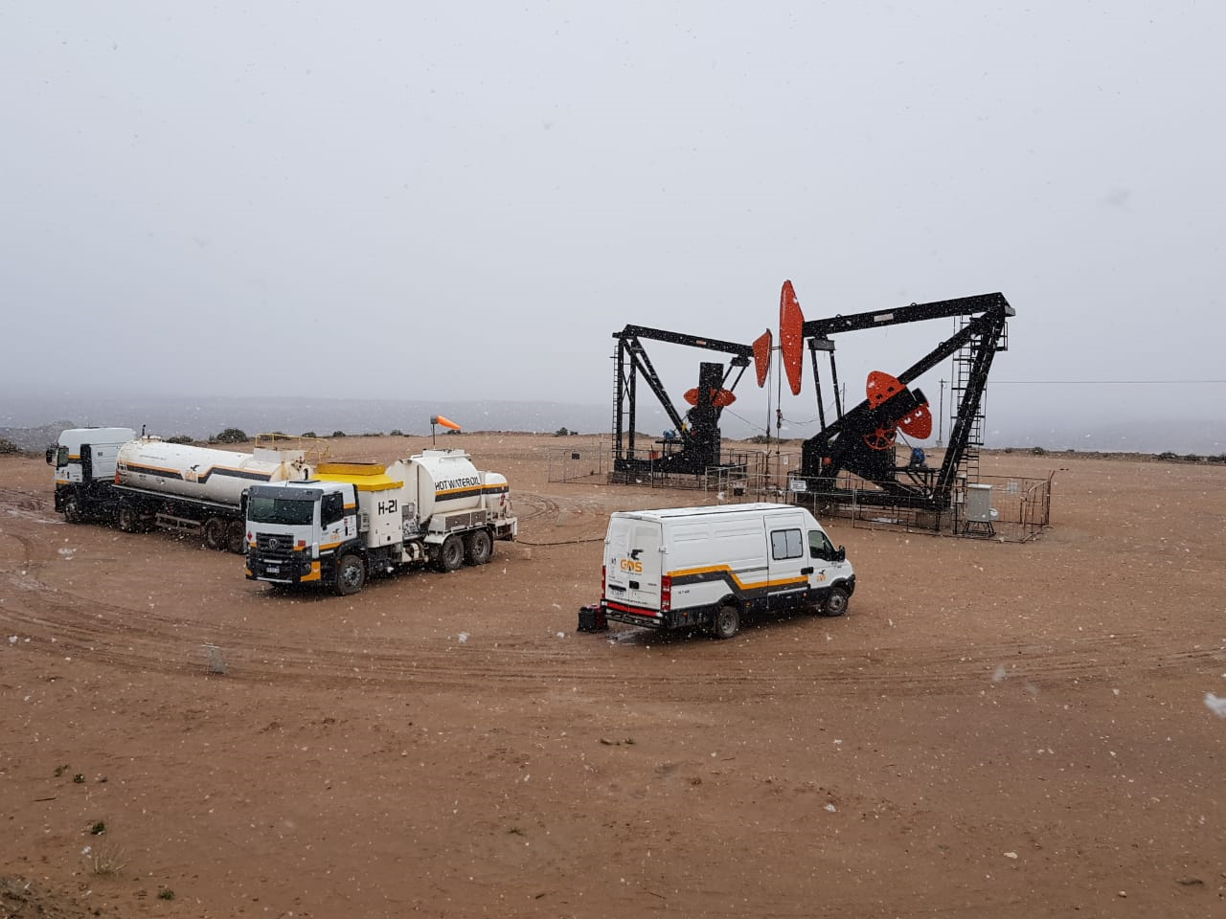











INGRESO A LOCACION, MONTAJE DE EQUIPOS Y BOMBEO DE FLUIDO

Slide 6











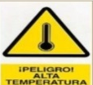


PELIGROS Y RIESGOS IDENTIFICADOS DURANTE LAS TAREAS DE DESPARAFINACION

Slide 7
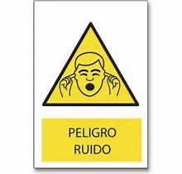
RUIDO
RUIDO generado por el motor del equipo, bombas.
ACCIONES CORRECTIVAS-PREVENTIVAS:
Mediciones Sonoras.
Entrega de los protectores auditivos correspondientes
Realización de audiometrías.
Control del uso de protectores auditivos
Capacitación en RUIDO

Slide 8
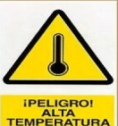
TEMPERATURA
TEMPERATURA: se genera en caldera
Se encuentra en la línea de bombeo e instalación de pozo. Puede generar quemaduras si no se protege
ACCIONES CORRECTIVAS-PREVENTIVAS
Configuración de alarmas de presión y temperatura máxima, según procedimiento operativo.
Controlar presión en serpentín de caldera.
Verificar constantemente la temperatura de bombeo, como así también el estado de hermeticidad de caldera y líneas.
No tocar la instalación, si no se cuenta con guantes. No apoyarse sobre instalaciones con temperatura

Slide 9
TRABAJO EN ALTURA
RIESGO DE CAIDA A DISTINTO NIVEL O DE ALTURA: se puede presentar al descender de camiones, de cabina o bien caída en altura durante la carga de fluido en cargadero
ACCIONES CORRECTIVAS PREVENTIVAS
No saltar del camión.
Descender de espaldas a la puerta, y pisando peldaño por peldaño.
Mantener 3 puntos de apoyo/sujeción
En ascenso para cargar fluido, utilizar arnés de seguridad

Slide 10

CAIDA A MISMO NIVEL
CAIDA A MISMO NIVEL pueden producirse al circular en zonas con desniveles, presencia de piedras, deformaciones del suelo
ACCIONES CORRECTIVAS-PREVENTIVAS
Movimientos seguros y con precaución
Revisión del área donde se circule
Verificar las zonas antes de circular, uso correcto del calzado de seguridad
Prestar atención por los sitios donde se circula, tener en cuenta, que las locaciones presentan desnivel, como así también, piedras.
No dejar herramientas tiradas en las áreas de trabajo y circulación

Slide 11
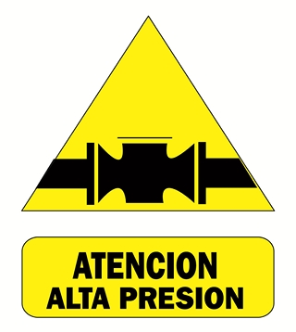
PRESION
PRESION en la línea de bombeo, en instalación (pozo)
ACCIONES CORRECTIVAS-PREVENTIVAS
Chequeo de presión previo ingreso a Boca de pozo.
Aplicar procedimiento de Desparafinación.
Siempre se debe verificar la presión con los instrumentos correspondientes.
Colocar estrobos de seguridad en extremos de manguerote
Advertencia de PELIGRO mediante carteleria PELIGRO LINEA ALTA PRESION

Slide 12
PROYECCION DE PARTICULAS
PROYECCION DE PARTICULAS al realizar el maceado para conexión en BdP
ACCIONES CORRECTIVAS-PREVENTIVAS
Uso permanente de Anteojos de seguridad, cuando se realizan tareas de maceado.
Chequeo de herramientas manuales, a diario. Uso correcto de los EPP.

Slide 13
GAS SULFHIDRICO-SULFURO DE HIDROGENO
GAS SULFHIDRICO-SULFURO DE HIDROGENO pueden encontrarse en instalación del pozo
ACCIONES CORRECTIVAS-PREVENTIVAS
Uso permanente de detector de sulfhídrico portátil. Calibración de instrumento.
Verificar antes de acercarse a la boca de pozo que se cuenta con el detector de sulfhídrico.
Certificación de instrumentos

Slide 14

TRABAJOS EN CALIENTE (CALDERA-ATMOSFERAS PELIGROSAS)
INCENDIO Y EXPLOSION por perdida de petróleo en caldera, por gases de pozo o perdida de GLP
ACCIONES CORRECTIVAS-PREVENTIVAS
Interconectar puesta a tierra de equipo desparafinador, cargas liquidas a pozo.
Verificación de todas las válvulas del circuito de gas (desde tanque a caldera).
Verificación mensual de los dispositivos de seguridad de caldera. Verificación anual de instrumentos de caldera. Verificación quincenal de parada de emergencia de caldera. Encender caldera con la tapa cerrada.
Aplicar los pasos correctos para el encendido de caldera.

Slide 15
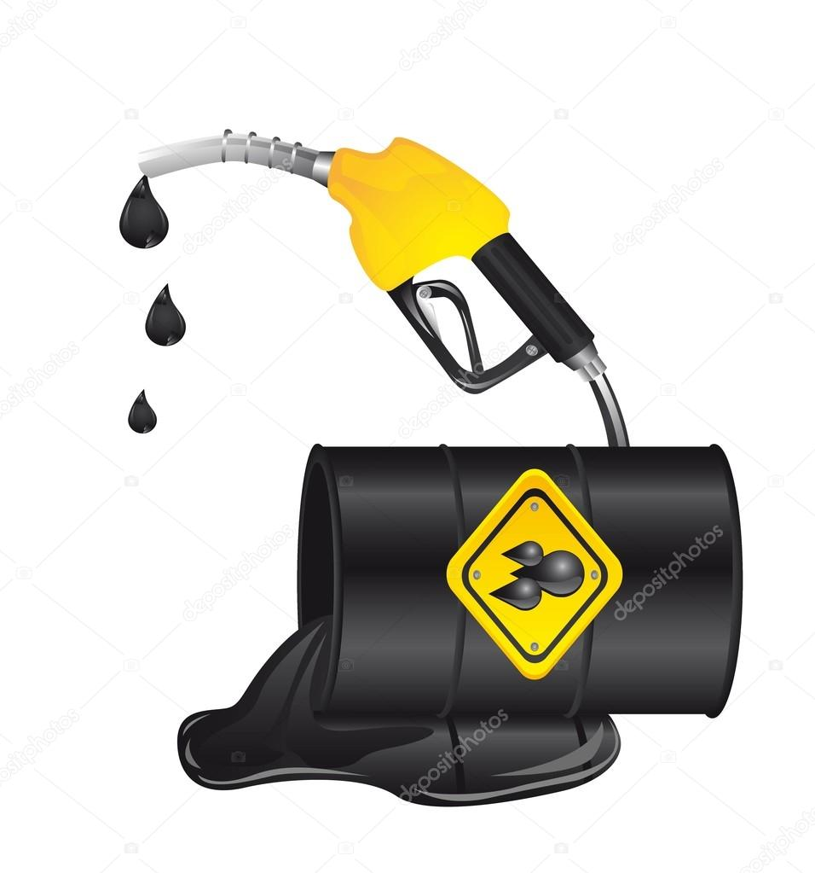
CARGA, TRASVASE DE HIDROCARBUROS
DERRAME DE HC rotura de manguerotes, válvulas, cisterna, etc.
ACCIONES CORRECTIVAS-PREVENTIVAS
Verificación de estado de materiales.
Realización de PH a manguerote.
Colocación de tapón en extremo de manguerote. Verificar que este colocado el tapón de manguerote.
Colocar bandeja o tacho al retirar tapón.

Slide 16
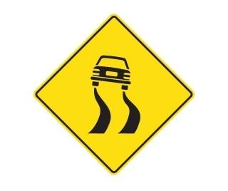
TRANSITAR POR RUTAS-YACIMIENTOS
CHOQUES,VUELCOS, ATROPELLAMIENTO
Al transitar por rutas, caminos de yacimiento
ACCIONES CORRECTIVAS-PREVENTIVAS
Aplicar Manejo Defensivo.
Respetar velocidades establecidas.
Respetar el distanciamiento entre vehículos (3 segundos)
Tener siempre presente la disponibilidad de una persona para realizar señas

Slide 17
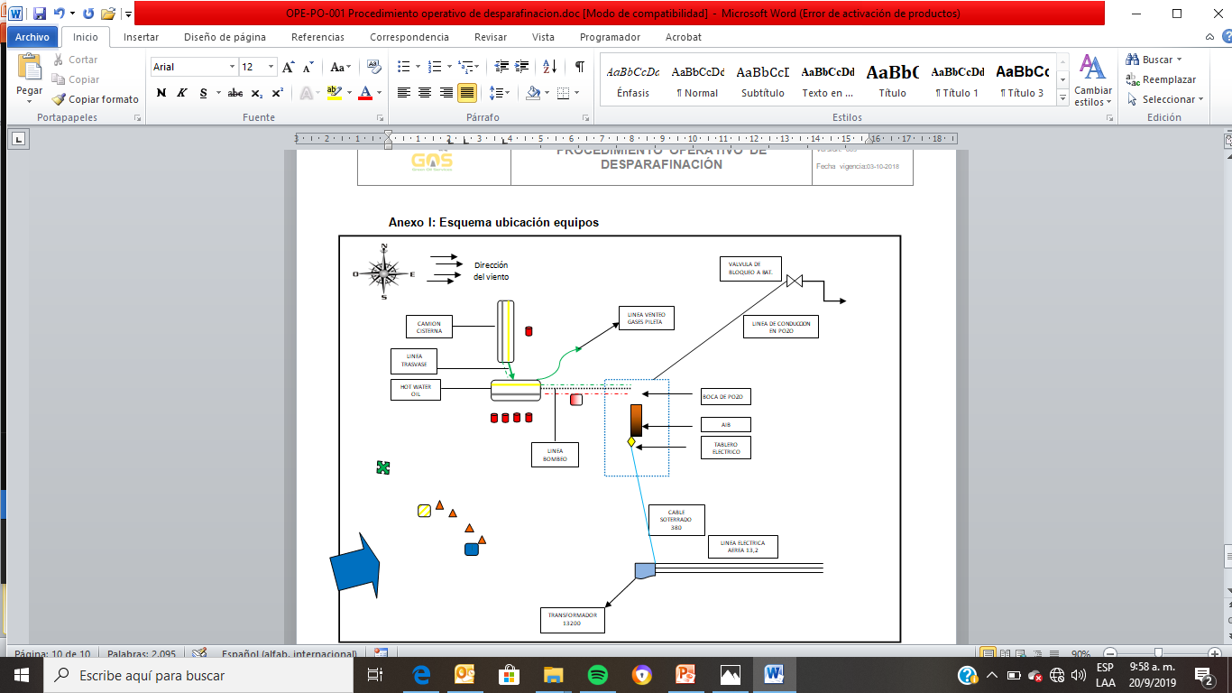
ESQUEMA UBICACIÓN EQUIPOS

Slide 18
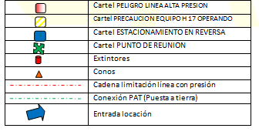

REFERENCIAS

Slide 19
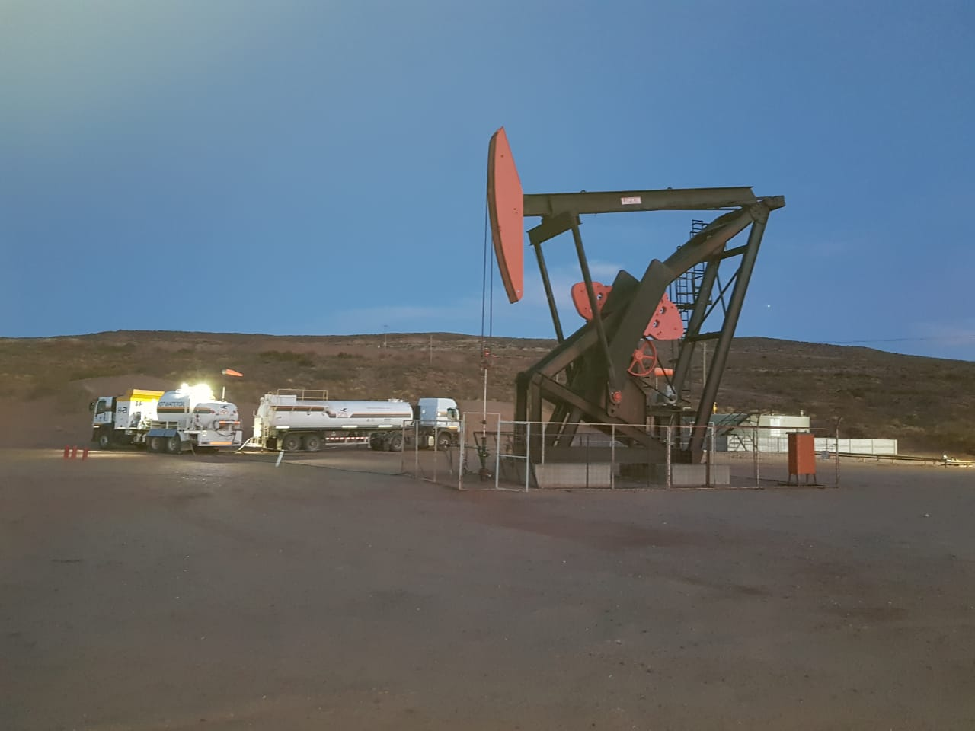
MUCHAS GRACIAS POR SU ATENCION!!

